Slide 1
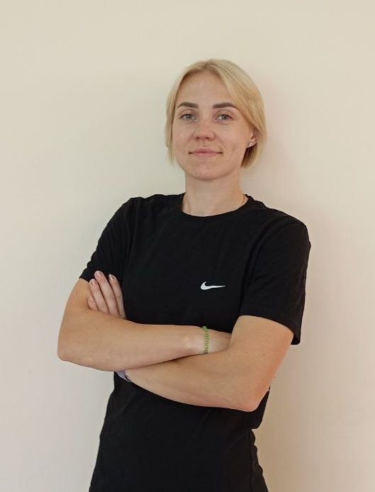
Муниципальное дошкольное образовательное учреждение
«Детский сад № 356 Центрального района Волгограда»
«Элементы образовательной кинезиологии в физическом воспитании старших дошкольников»
Брусенцева Е.В., инструктор по физической культуре

Slide 2
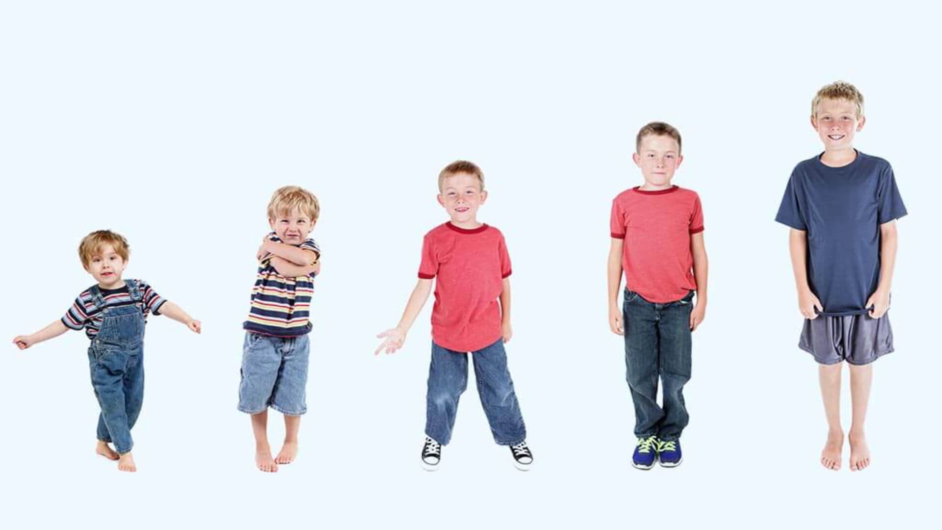

Slide 3
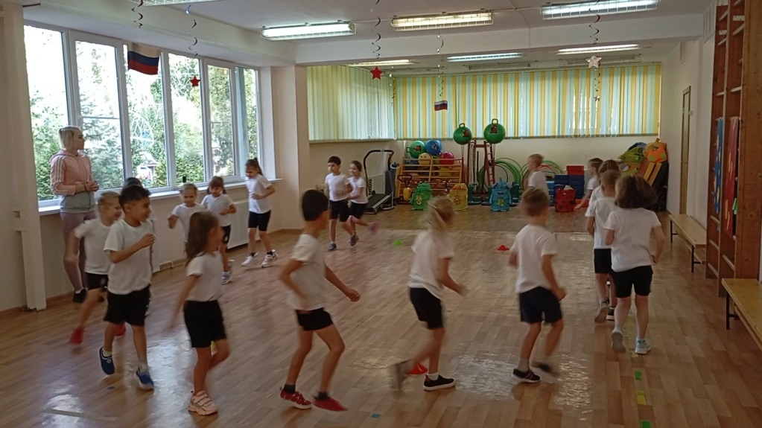
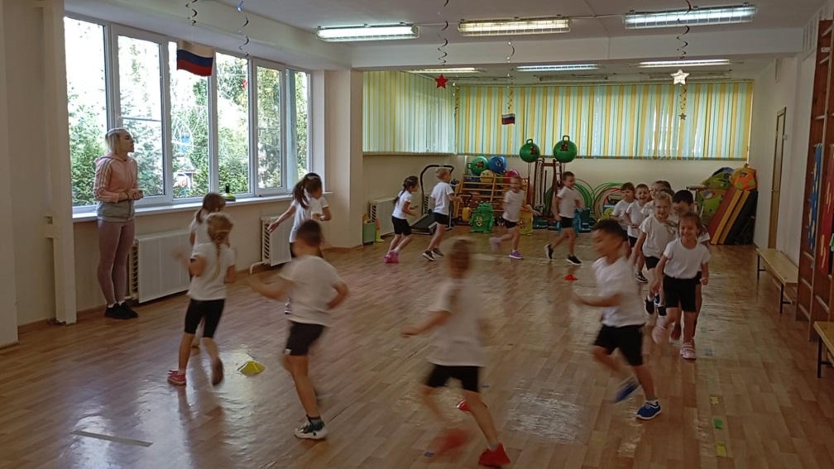
Упражнения двигательной нейропсихологии и тренировки комплексного сенсорного ответа
Упражнения для тренировки комплексного сенсорного ответа
Бег со сменой направления по сигналу

Slide 4
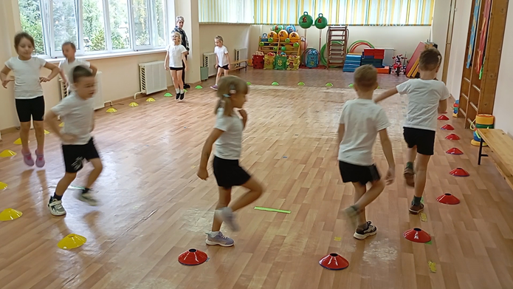
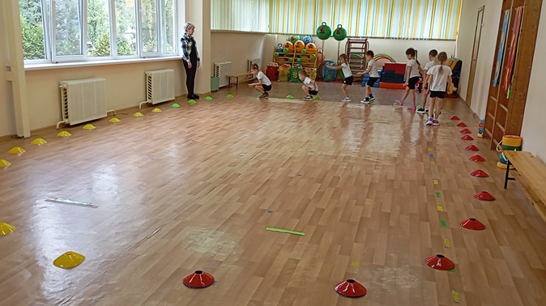
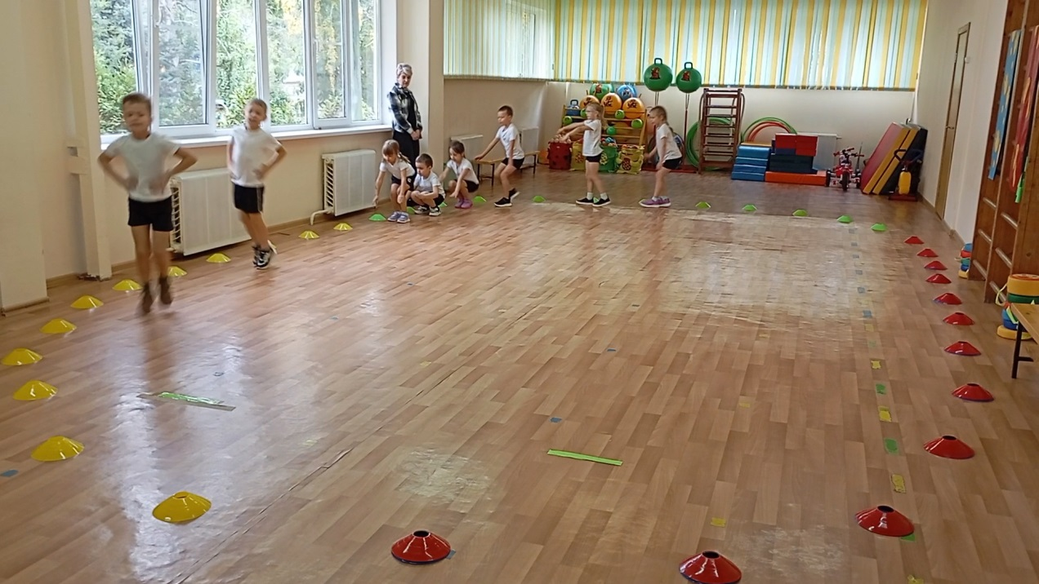
Смена вида движений по ходу разноцветных фишек

Slide 5
Упражнения двигательной нейропсихологии
Правила выполнения упражнений нейропсихологии:
— в упражнении должны быть задействованы не менее двух органов чувств: «вижу – делаю», «слышу – делаю»;
— нужно концентрировать внимание на тех объектах или параметрах движений, которые ранее оставались незамеченными;
— следует менять привычные маршруты выполнения движения;
— необходимо выполнять упражнения регулярно.

Slide 6
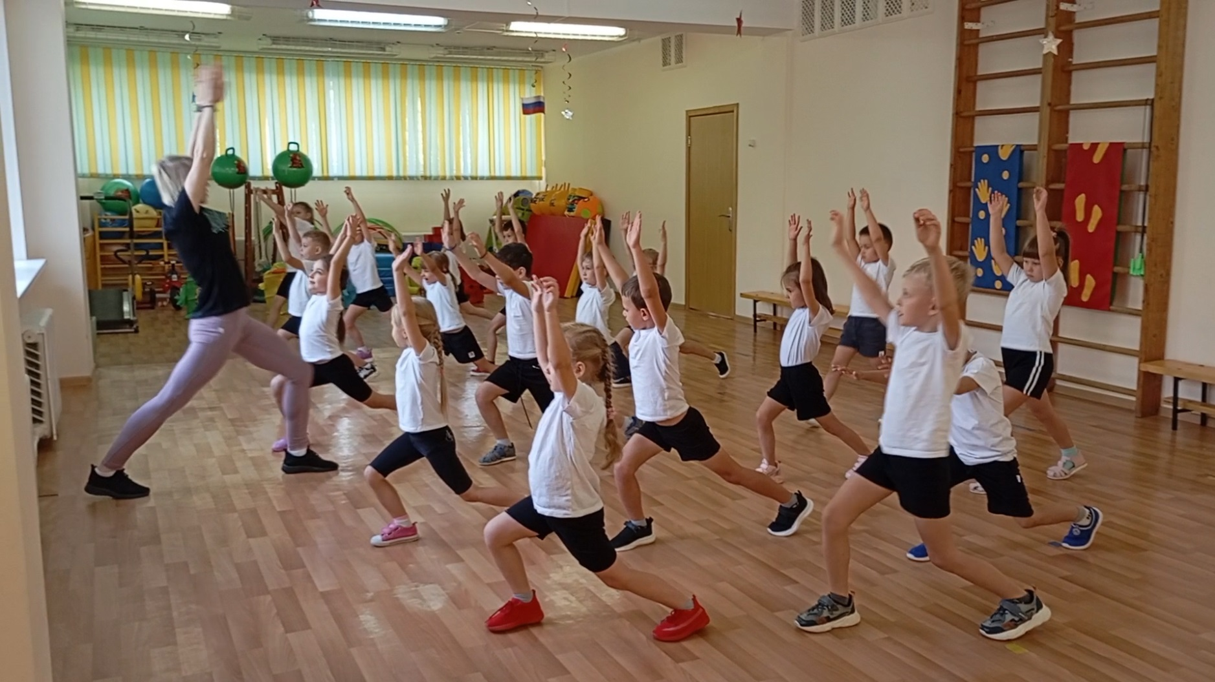
Упражнения двигательной нейропсихологии
Выпады вперед с предметами и без

Slide 7
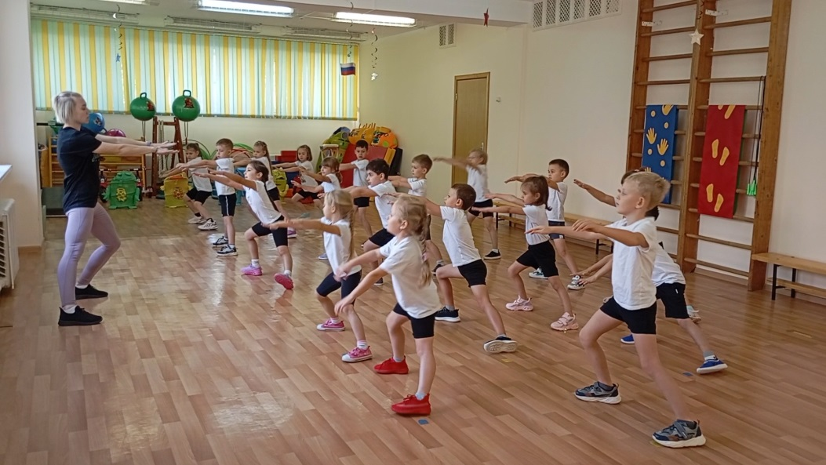
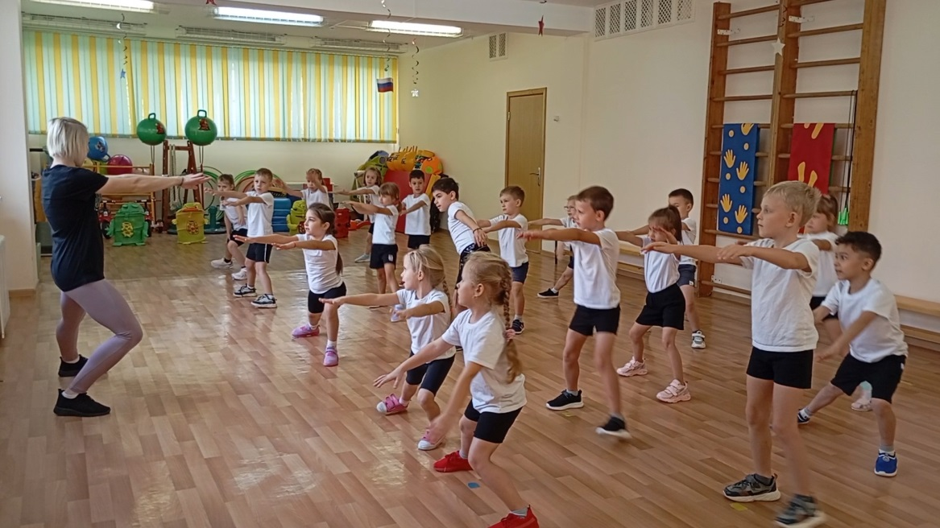
Упражнения двигательной нейропсихологии
Выпады в сторону

Slide 8
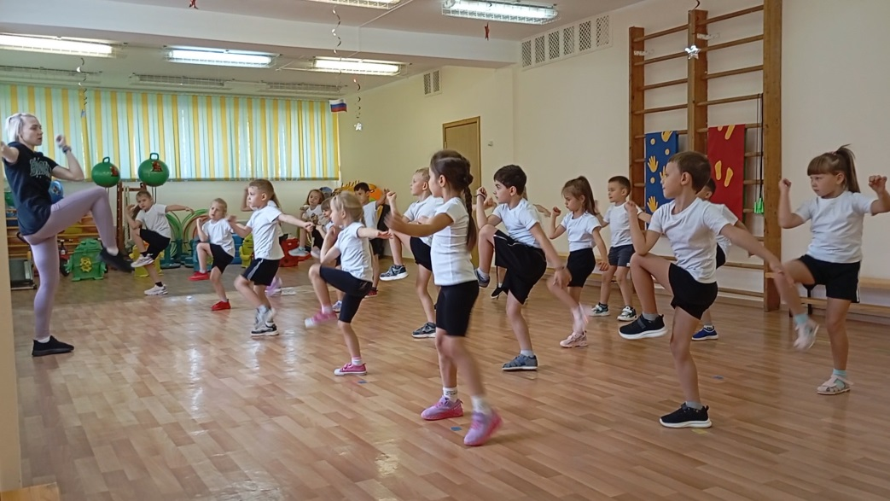
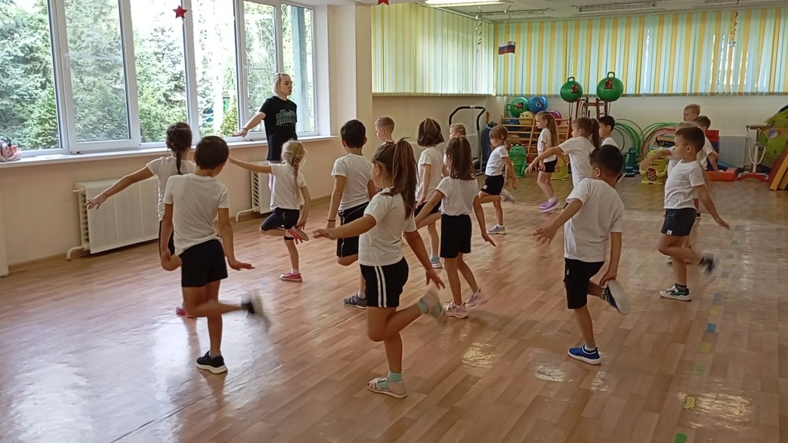
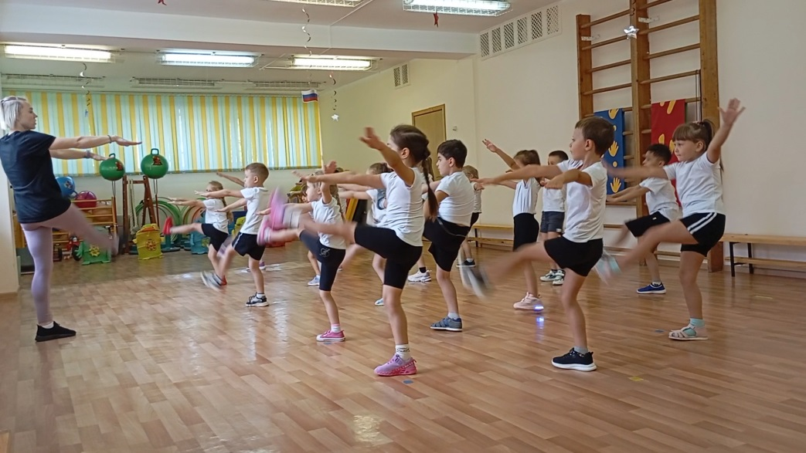
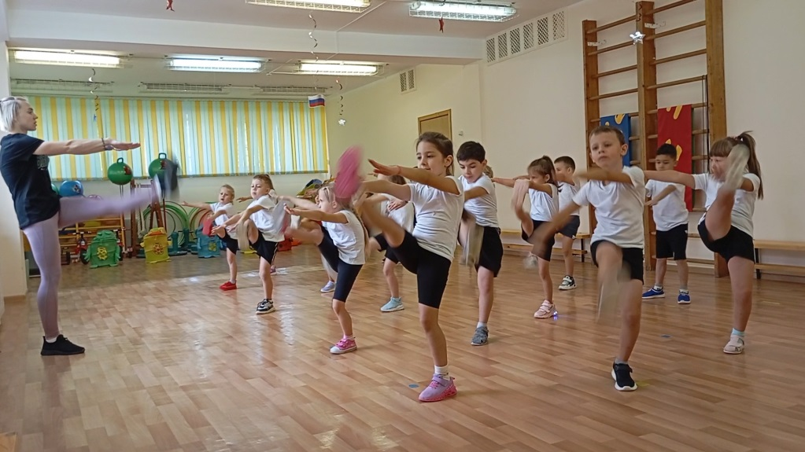
Перекрестные движения

Slide 9
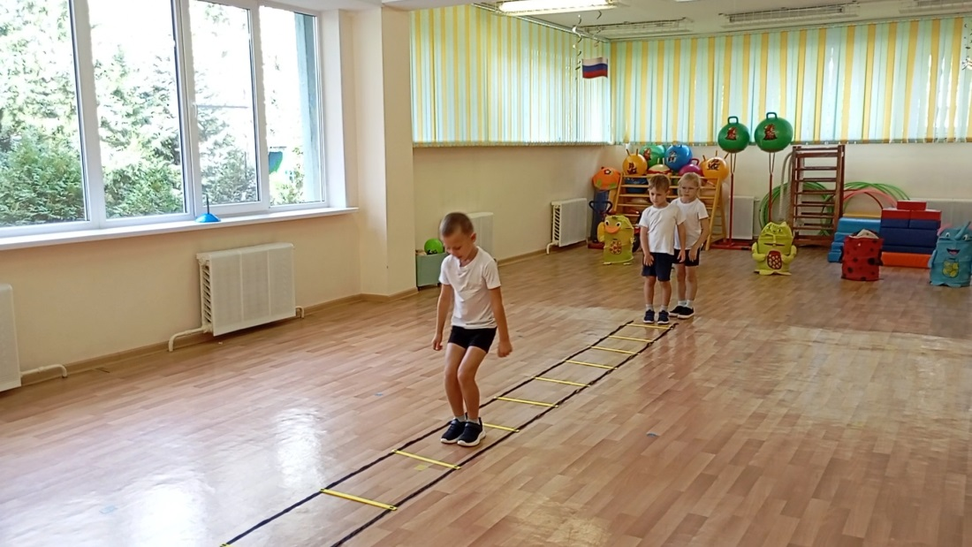
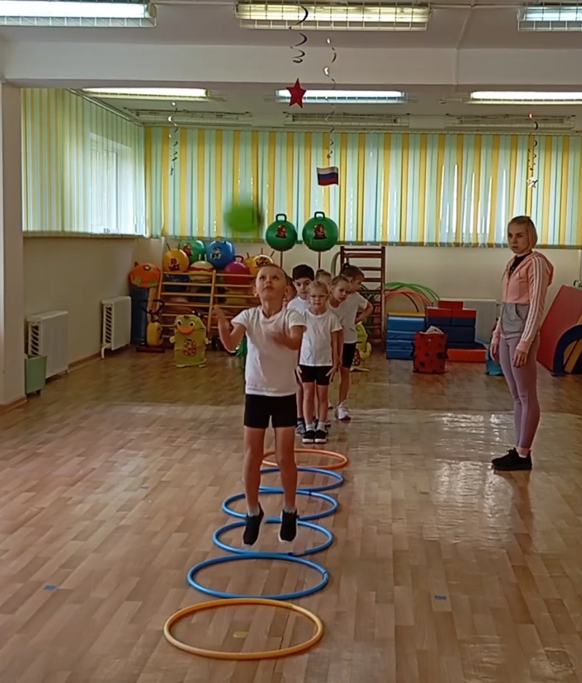
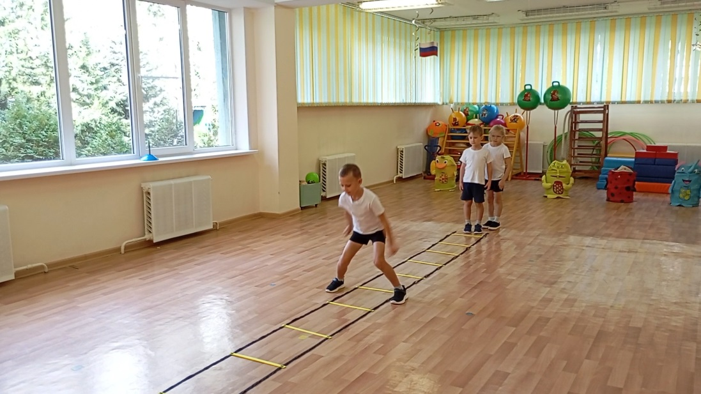
Упражнения прыжок из обруча в обруч с одновременным подбрасыванием и ловлей мяча
Упражнения на координационной лестнице

Slide 10
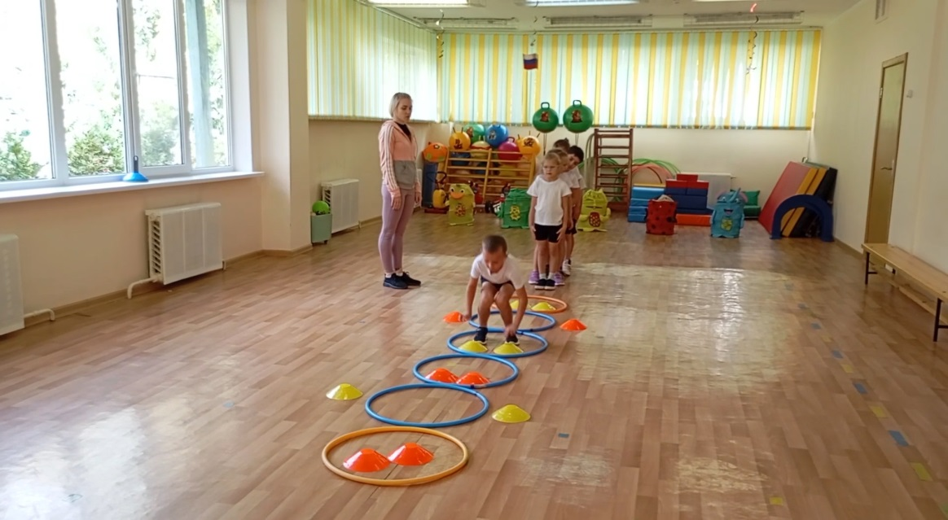
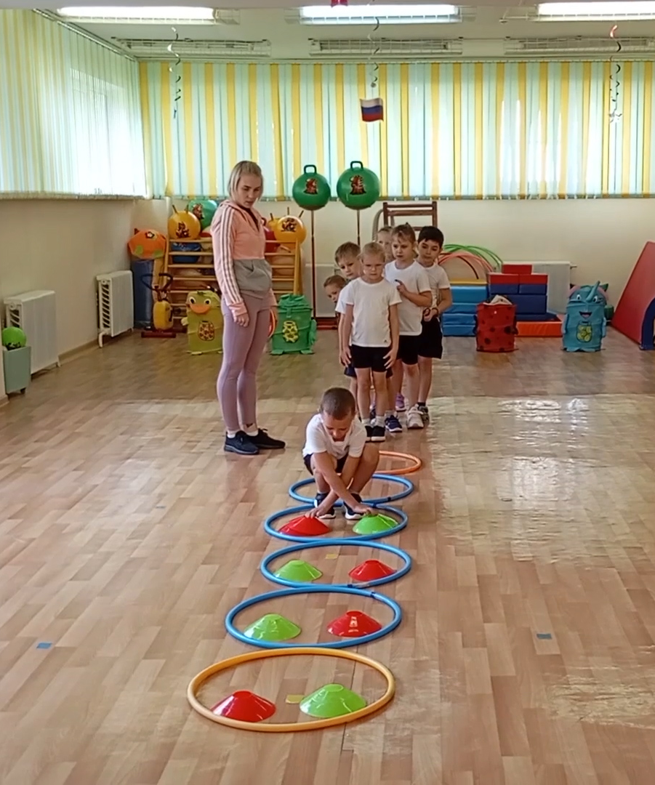
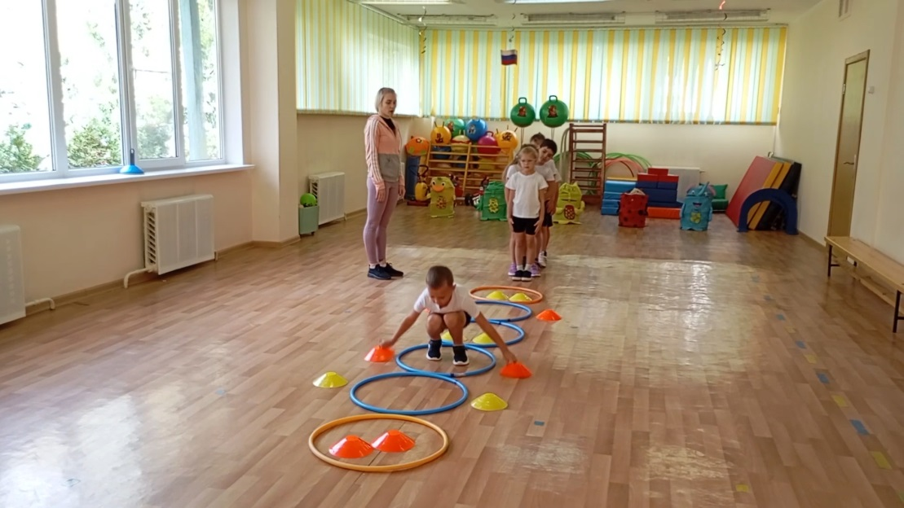
Задания на сбор фишек одного цвета

Slide 11
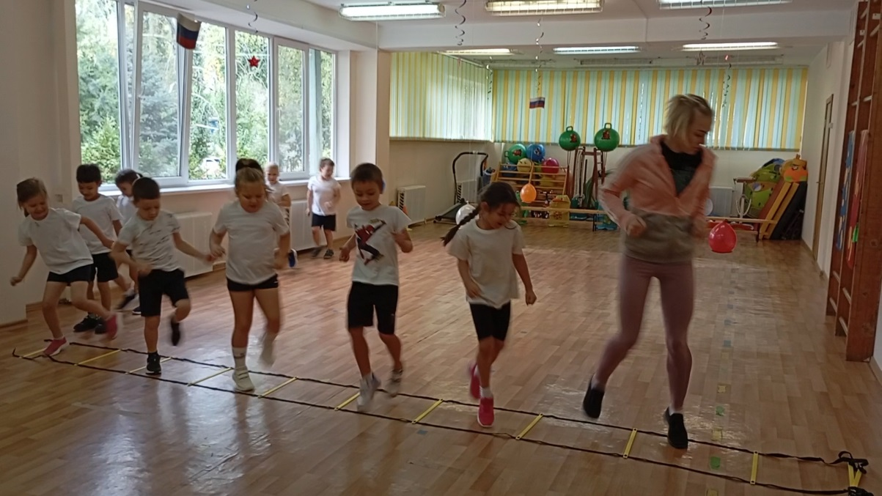
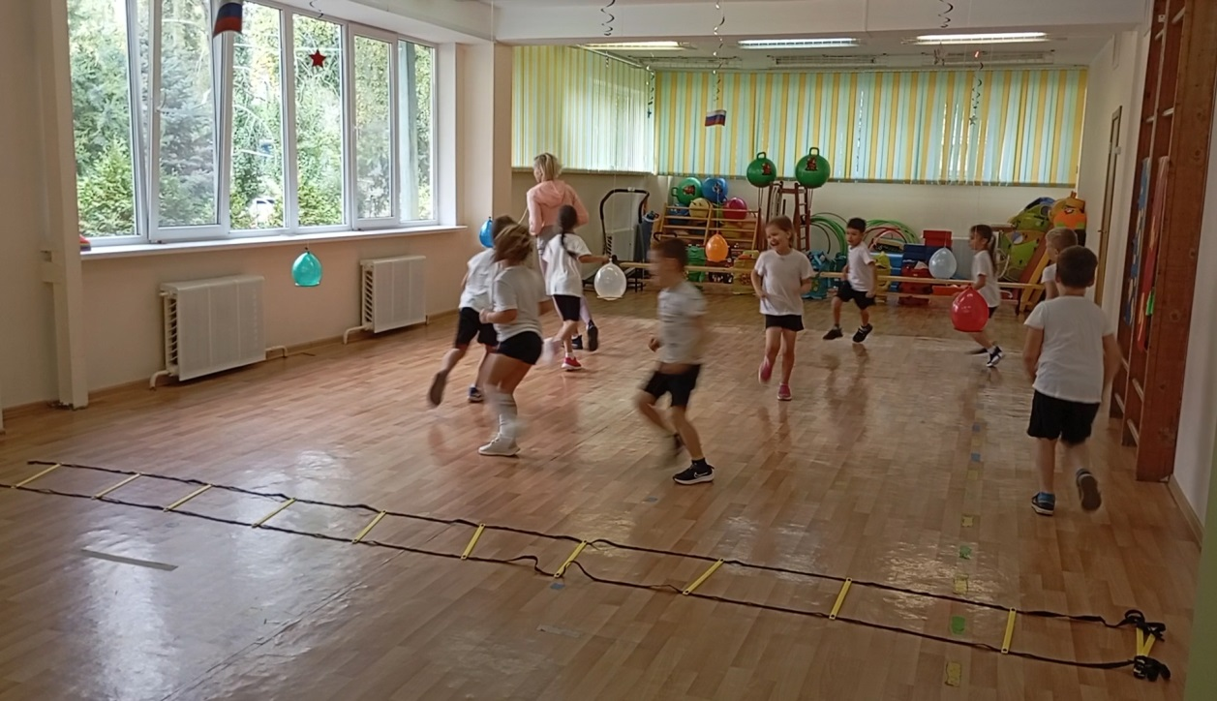
Упражнения на координационной лестнице в чередовании с бегом

Slide 12
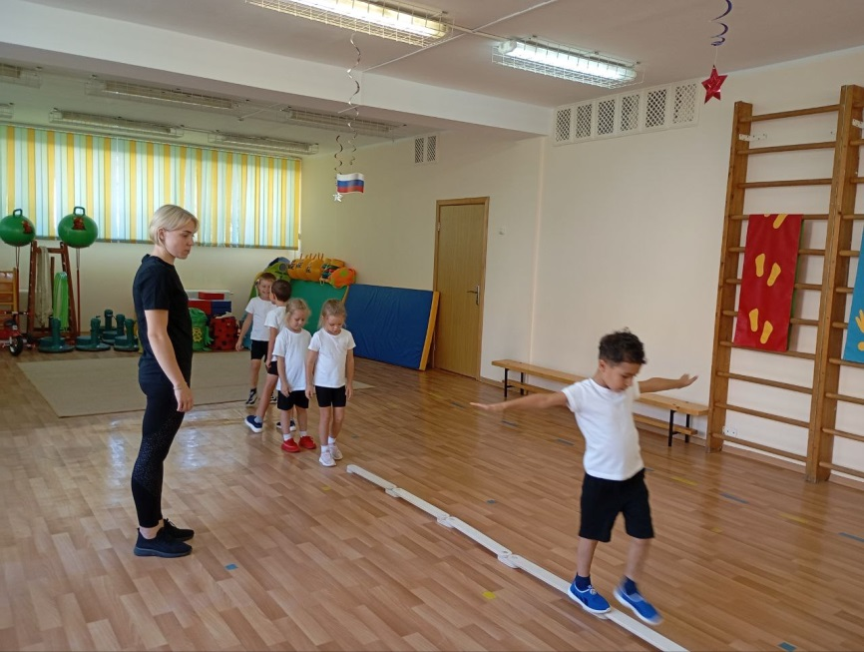
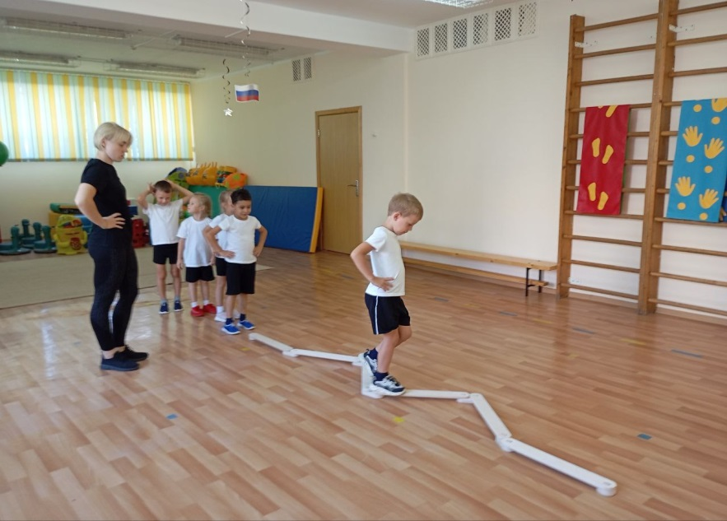
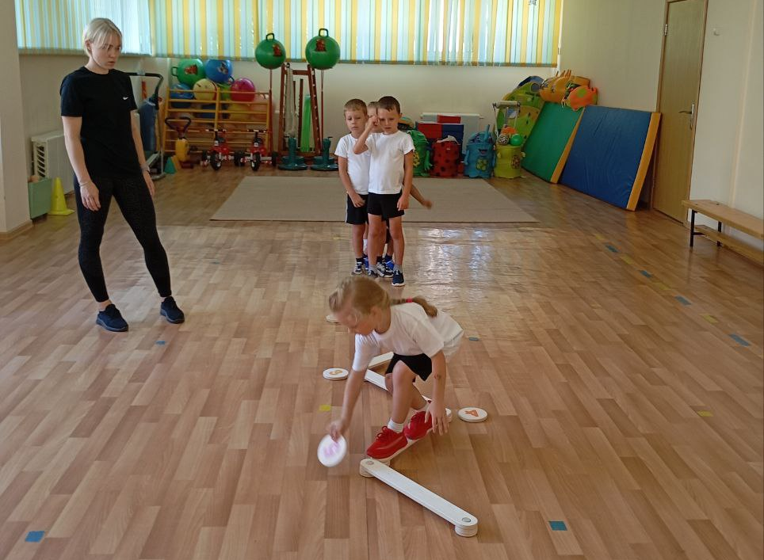
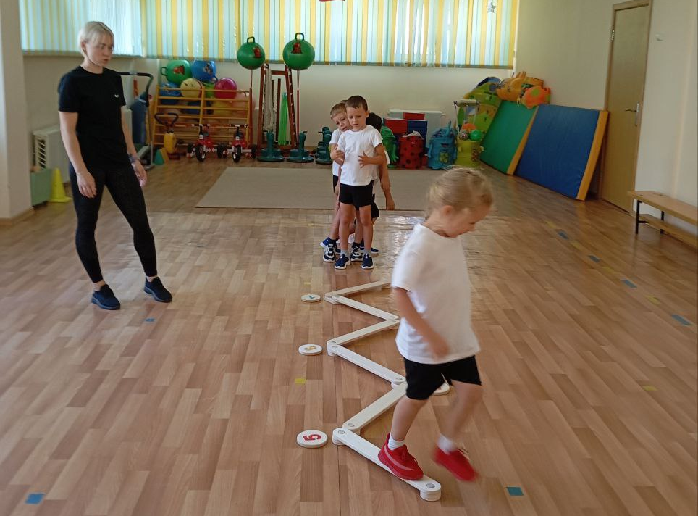
Упражнения на различных балансировочных дорожках или балансборде с выполнением заданий

Slide 13
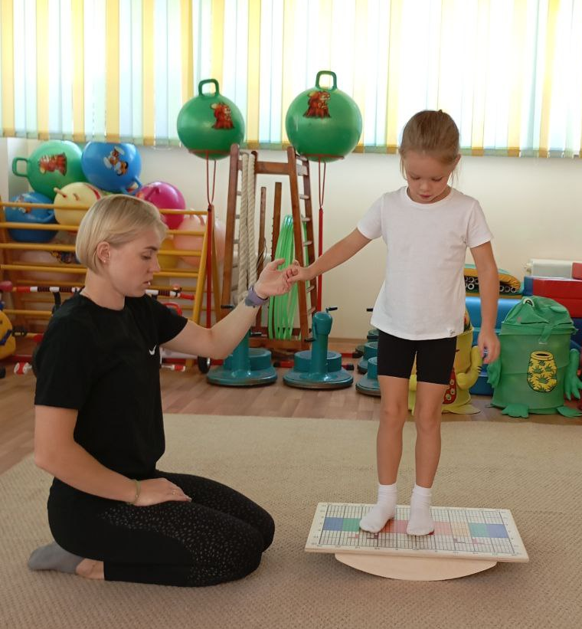
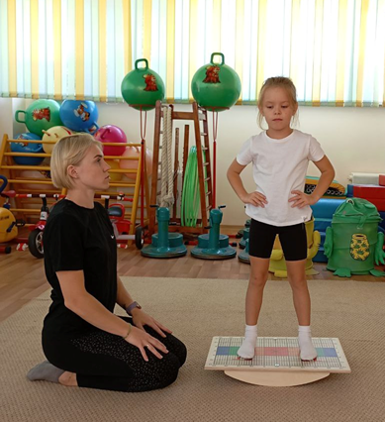
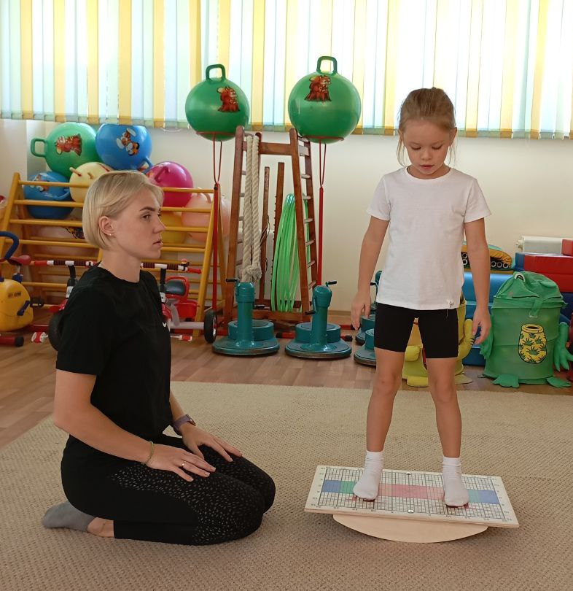
Средства мозжечковой стимуляции

Slide 14
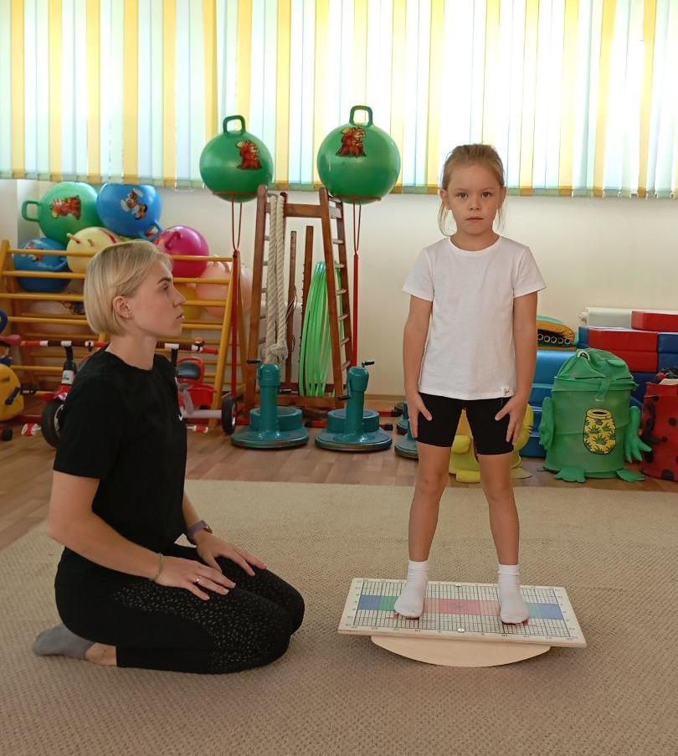
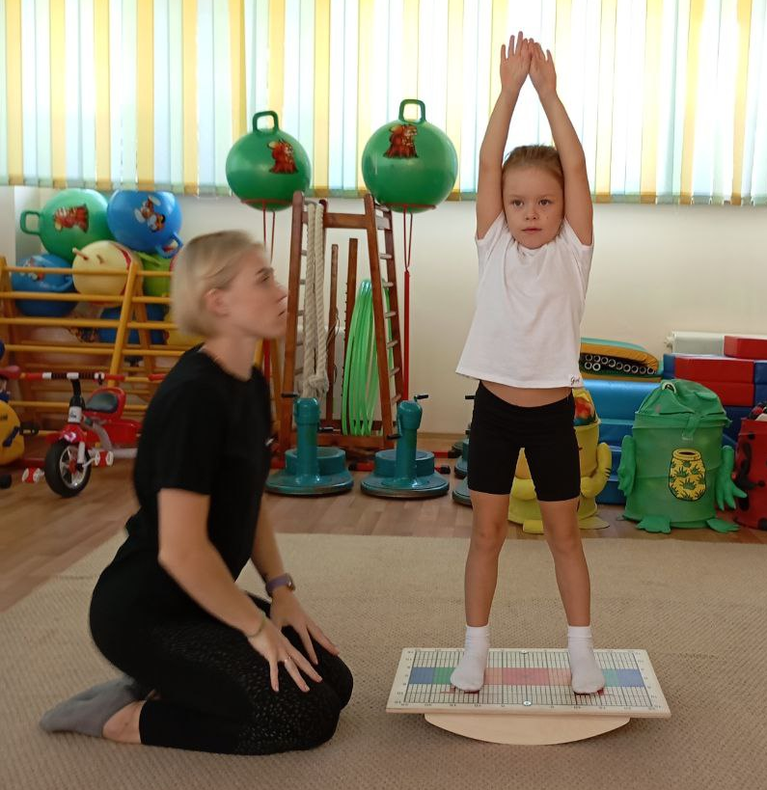
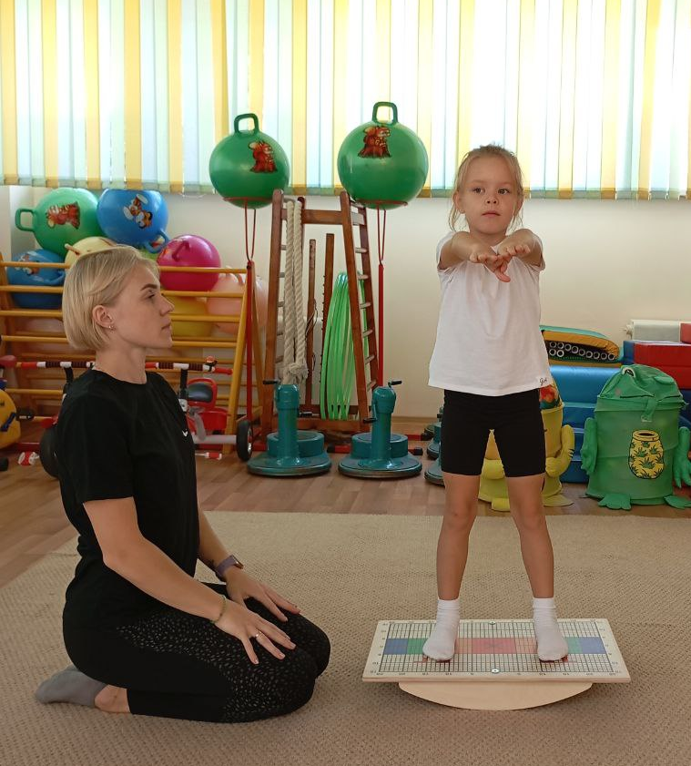
Средства мозжечковой стимуляции

Slide 15
Спасибо за внимание!

